Slide 1
COMUNICAÇÃO INTERATRIAL

Slide 2
DEFINIÇÃO
A CIA se caracteriza por qualquer abertura no septo que separa as cavidades atriais
1:1500 nascimentos
6 a 10% defeitos cardíacos congênitos
Lesão congênita + comum - adulto
Feminino 2:1
DM, deficiência nutricional, radiação, drogas, álcool, infecção e trauma

Slide 3
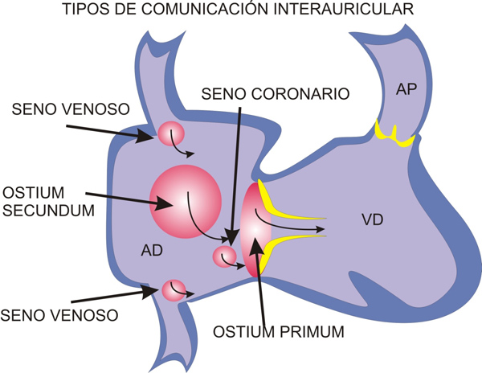
Tipos:
  Ostium secundum (50-70%)
    (regiâo central FO)
  Ostium primum (30%)
    (DCE parcial)
  Seio venoso (10%)
    (VCS, VP)

Slide 4
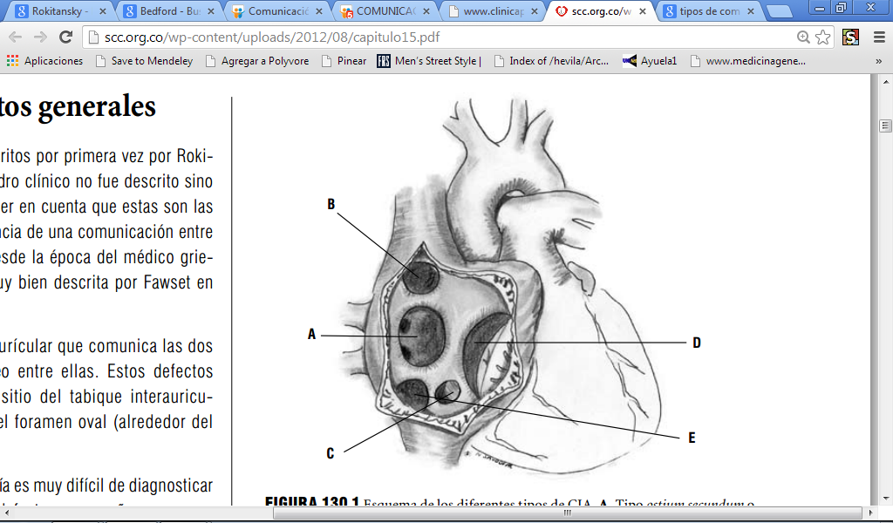

Slide 5
5-10% das cardiopatias congénitas (3 lugar)
Incidência: 1 em 1500 nascidos vivos
Maior prevalência em mulheres
Associação con:
  Drenagem venoso anómala VP
  CIV, CoAo
  Anomalias complexas
Síndromes associados:
  Sx. Holt-Oram
  Sx. Down
  Sx. Pierre-Robin
  Sx. Zellweger

Slide 6
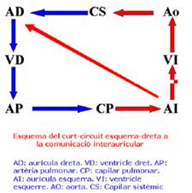
Corto circuito I-D
Sobrecarga de volumem de cavidades direitas
Incremento do fluxo sanguíneo pulmonar
Hipertensão pulmonar na idade adulta (edade pediátrica -5%)

Slide 7
TIPO OSTIUM SECUNDUM
Reabsorção do septum primum
Deficiência do crescimento septum secundum
Limites da fossa oval
80% CIA
Permeabilidade do forame oval – deficiência mínima – máxima

Slide 8
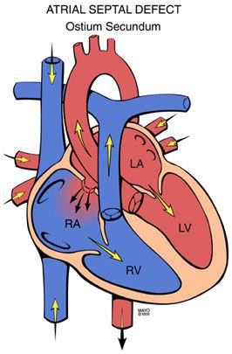
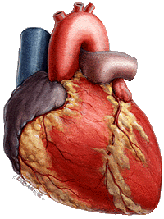
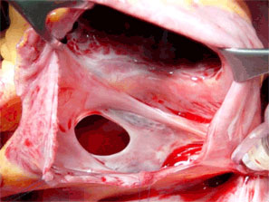
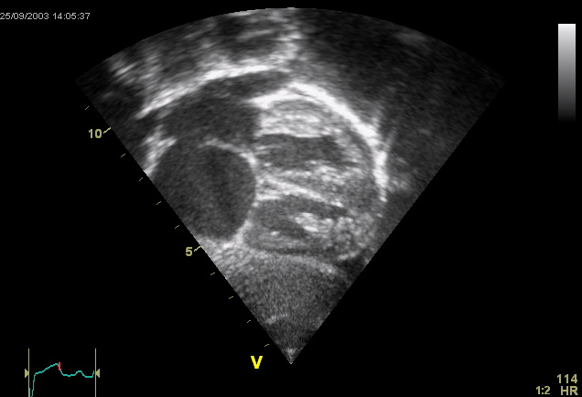

Slide 9
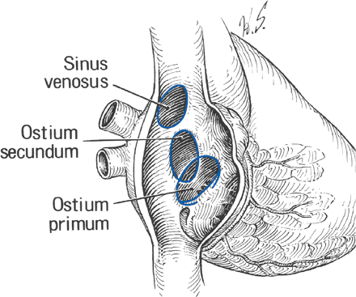
TIPO SEIO VENOSO
10% CIA
Junção da veia cava superior com AD
Associação com conexão anômala das veias pulmonares (direita >> esquerda)
Cava inferior - incomum

Slide 10
TIPO OSTIUM PRIMUM
20% CIA
Septo atrial inferior
Via de saída > entrada, “pescoço de cisne”
Anormalidade
  músculo papilar póstero-medial anteriorizado
  Fenda no folheto anterior
  Folheto mural com proporção menor da circunferência anular

Slide 11
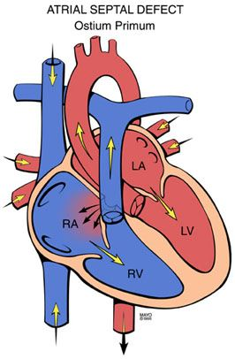
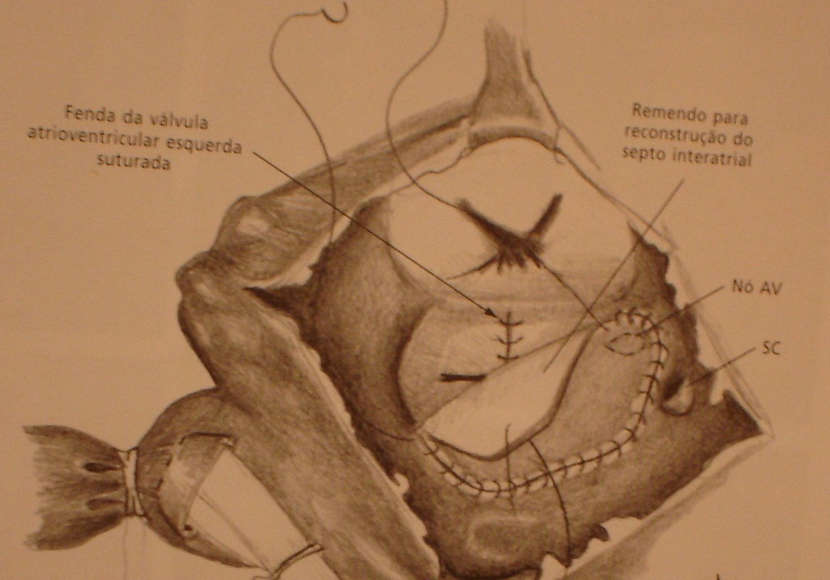

Slide 12
TIPO SEIO CORONÁRIO
Falsa CIA
Associada a cardiopatias complexas
Deficiência ou ausência do teto do seio coronário
Shunt atrial esquerda ↓ direita

Slide 13
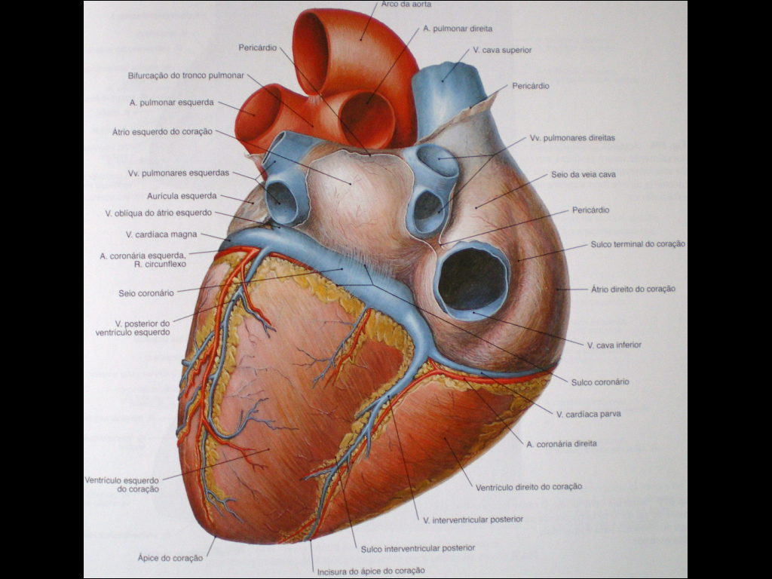
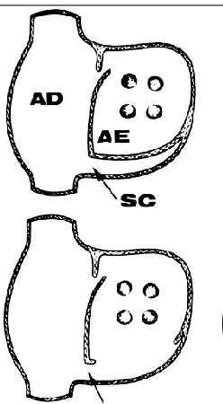

Slide 14
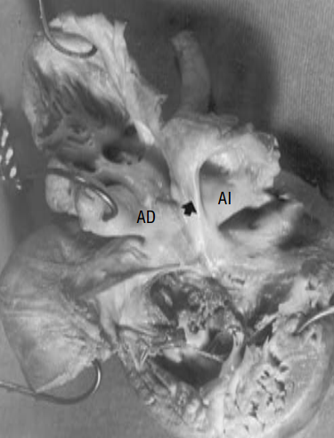
ÁTRIO ÚNICO OU COMUM
Ausência do septo

Slide 15
FORAME OVAL PATENTE
Falta da fusão da lâmina da fossa oval
Fluxo da direita para esquerda
10 a 18% - população geral
Embolia paradoxal
AVC

Slide 16
ASPECTOS CLÍNICOS
Pediátricos – assintomáticas
  ICC
  Sibilos crônicos
  Hipertensão pulmonar
Adulto
  Intolerância ao esforço
  Palpitações (flutter atrial, FA, DNS)
  IC direita

Slide 17
EXAME FÍSICO
Precórdio hiperdinâmico
Frêmito borda esternal esquerda alta
Cianose
Pulso normal
Desdobramento amplo e fixo da 2ª bulha

Slide 18
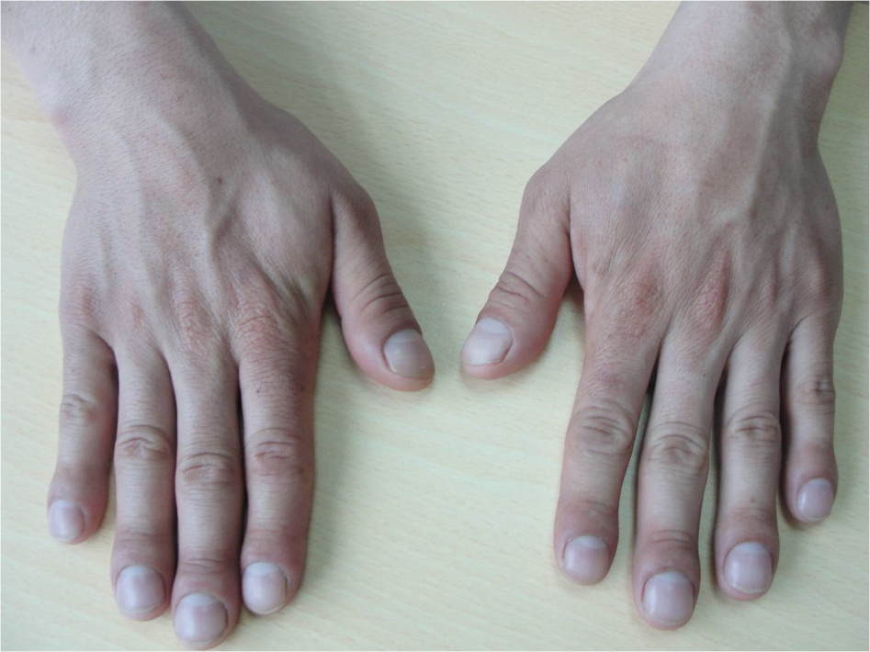
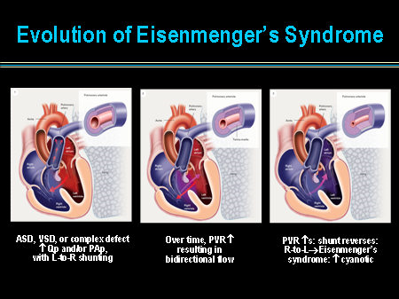

Slide 19
Exámenes auxiliares.
EKG:
  En todos: PR prolongado. 1
  CIA tipo OS: Eje QRS a la derecha, Hipertrofia VD (rSR’, rsR’ en V1 y V2 con duración normal de QRS), BCRD o BIRD.
  CIA tipo seno venoso: Desviación de eje de onda P a la izquierda (P neg III).
  CIA tipo OP: HARI asociado. 1
  HTAP: onda P prominente en II + hipertrofia VD.
  Variedad de arritmias auriculares.
1. Thilén U, Carlson J, Platonov PG, Havmöller R, Olsson SB. Prolonged P wave duration in adults with secundum atrial septal defect: a marker of delayed conduction rather than increased atrial size? Europace 2007; Suppl 6: vi105-8.

Slide 20
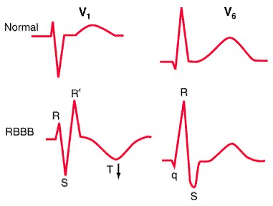
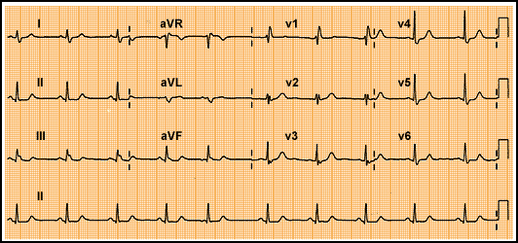

Slide 21
ECG
FA
Flutter atrial
CIA secundum – QRS desviado para direita
R ou R’grande amplitude em V₁ – HP

Slide 22
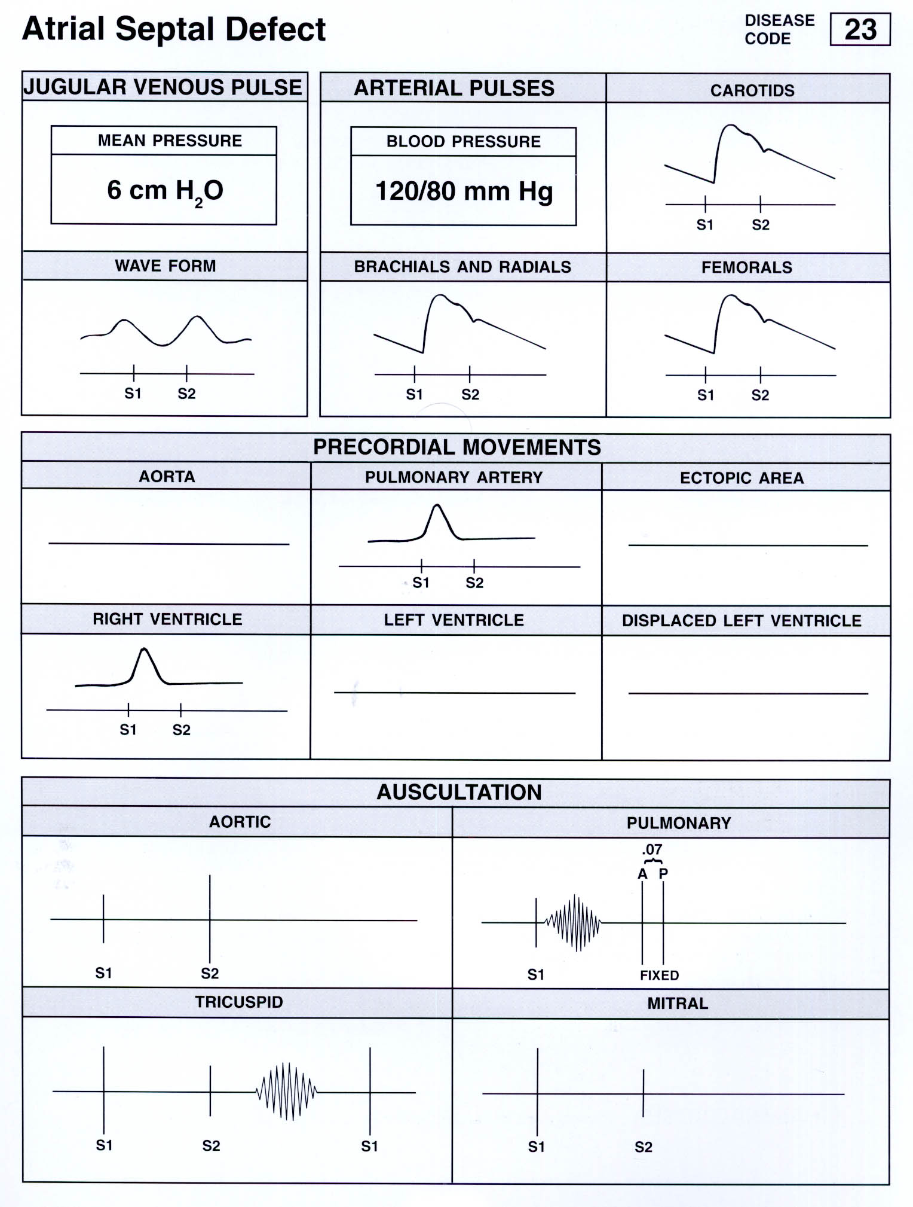

Slide 23
RADIOGRAFIA DE TÓRAX
CIA tipo ostium secundum e grande desvio esquerda direita
   área cardíaca (AD e VD) e vascularidade pulmonar
  Tronco pulmonar dilatado
CIA tipo seio venoso
   VCS, dilatação ampular
  Elevação do pedículo vascular pulmonar direito

Slide 24
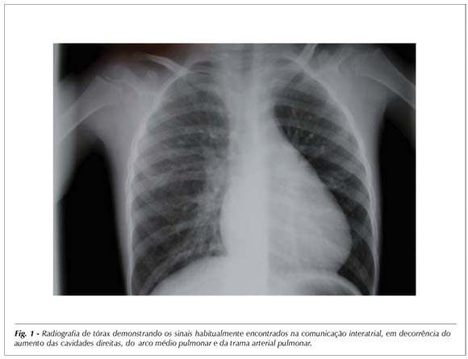

Slide 25
ECOCARDIOGRAFIA
Método de escolha
Sensibilidade 70 a 100% - CIA
Tipo e tamanho
Direções dos shunts
Função VD (movimento paradoxal do septo)
Pressão - artéria pulmonar

Slide 26
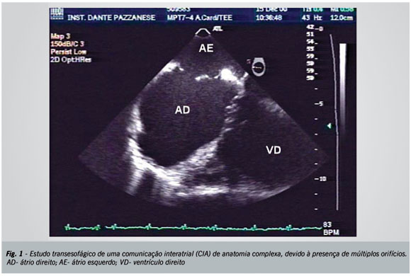

Slide 27
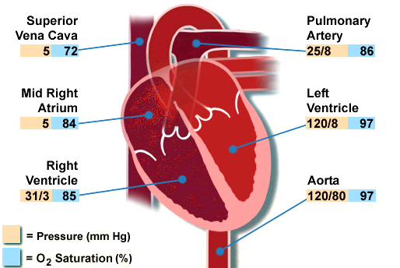
ESTUDO HEMODINÂMICO
Indefinição dos defeitos
Doenças associadas
Localização de veias pulmonares
Medidas de pressões e resistência

Slide 28
TOMOGRAFIA E RESSONÂNCIA MAGNÉTICA
RM superior à tomografia
Estratificação - percutâneo versus operação
RM - conexão de veias pulmonares

Slide 29
INDICAÇÕES PARA A INTERVENÇÃO
Sobrecarga de volume do VD
  Embolia paradoxal
  Cianose intermitente
  ICC
Achados de imagem com desvio AE ↓ AD
Sinais de hiperfluxo
Qp/Qs > 1,5

Slide 30
INDICAÇÕES DE OPERAÇÃO
Fluxo 1,5:1 e 2:1
  Sopro tricúspide
  Alargamento do VD
  Diâmetro do defeito
FOP – embolias sem explicação
Regurgitação mitral moderada – medida subestimada

Slide 31
INDICAÇÕES PARA A INTERVENÇÃO
Criança
  Assintomática
    Dilatação do coração direito
    CIA > 5 mm (s/ sinais de fechamento espontâneo)

Slide 32
INDICAÇÕES DE OPERAÇÃO
Hipertensão pulmonar com shunt > 1,5:1 ou reatividade ao vasodilatador

Slide 33
CONTRA-INDICAÇÕES
Hipertensão pulmonar com shunt < 1,5:1
Resistência vascular pulmonar > 8 unidades
Shunt direita ↓ esquerda contínuo

Slide 34
TRATAMENTO PERCUTÂNEO
CIA secundum
Diâmetro < 36 mm
Bordas adequadas
Percutâneo
  Fluoroscopia e ETE
  Eco intracardíaco
Indicações =
critérios de seleção com particularidades

Slide 35
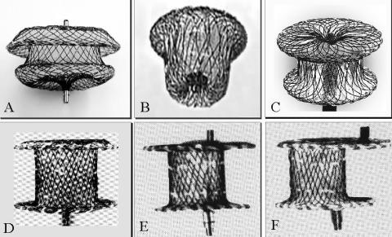
TRATAMENTO PERCUTÂNEO
Próteses de Amplatzer

Slide 36
TRATAMENTO CIRÚRGICO
Esternotomia mediana ou parcial
Toracotomia ântero-lateral direita
  Embolia aérea
    Eco transesofágico
    CO₂
  Lesão do nervo frênico

Slide 37
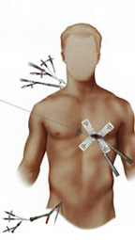
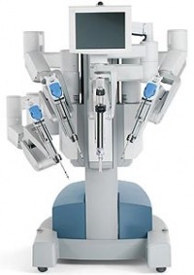
MINIMAMENTE INVASIVA
Robótica – Da Vinci
Port Access – CEC
    Canulação bicaval percutânea (VFD, JID)
    Canulação arterial femural
    Clampeamento endovascular aórtico

